Slide 1




Slide 2









Canje (Soporte Cereal Track)
Responsable Bayer: Belen Rey
1Analista

Slide 3


Canje - Cereal Track
El canje dentro de finanzas es una herramienta de cobranzas para facilitar el pago de productos Bayer. Los clientes tienen la opción de realizar compras de productos y pagar con cereal, esto bajo una serie de condiciones establecidas y la firma de un contrato.
La plataforma de Cereal Track permite la autogestión de los clientes en el proceso de canje, al igual que brinda información de sus contratos.

Slide 4
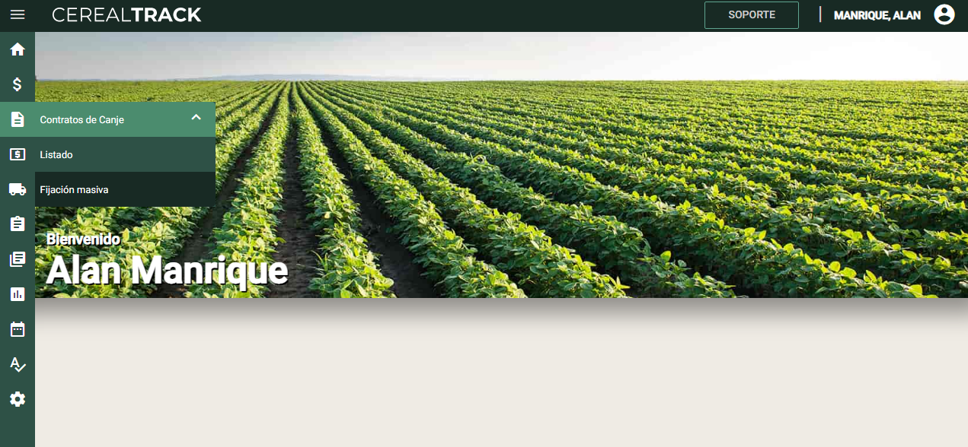
Canje – Cereal Track

Slide 5
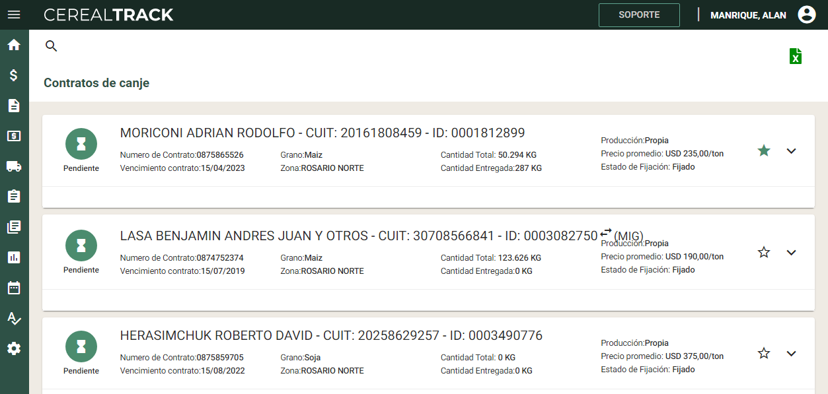
Canje – Cereal Track

Slide 6

Garantías Cultivar
Tareas
Asistir y brindar soporte a usuarios y puntos de ventas que utilicen la plataforma de cereal track de Bayer, habilitada para la autogestión de clientes, con información de contratos canje, liquidaciones de granos y facturación relacionada con el negocio.
Generar tickets al equipo correspondiente para la resolución de problemas o fallas relacionadas con la plataforma cereal track.
Monitorear y dar seguimiento a tickets de fallas o inconsistencias que presente la plataforma.
Elaboración de reportes diarios que detallen la situación general de la plataforma para detectar inconsistencias.
Stakeholders
Canje
Clientes

Slide 7
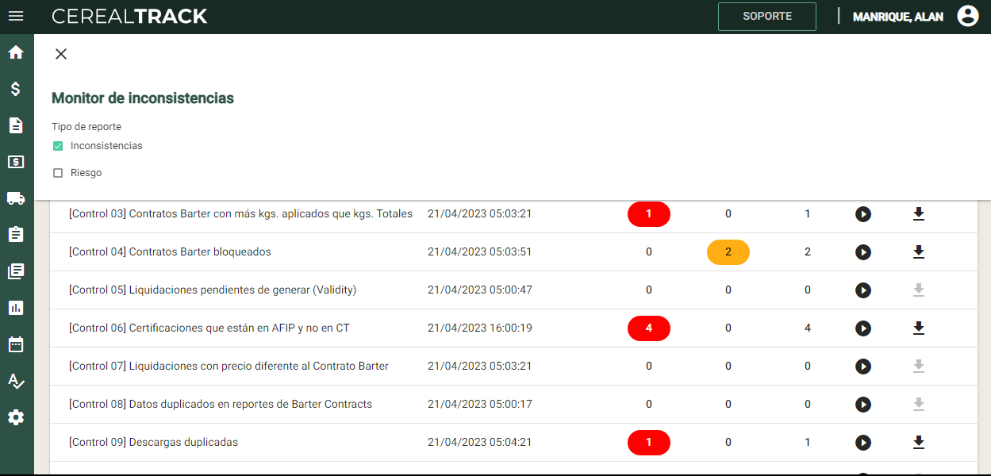
Canje – Cereal Track

Slide 8


